Slide 1
SONiX Technology Co., Ltd.
Company Briefing
松翰科技公司簡介
發言人: 潘銘鍠
Date: May 12, 2023

Slide 2
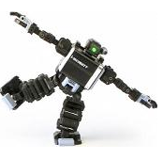


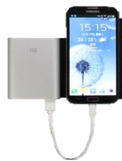

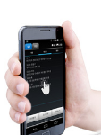



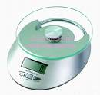


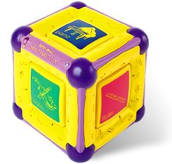

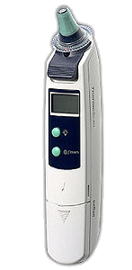
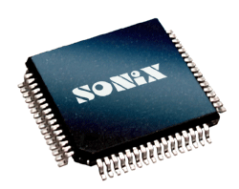
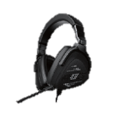
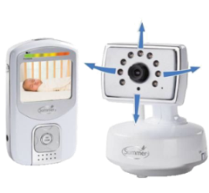


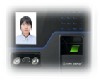


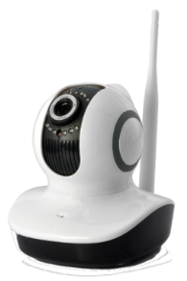
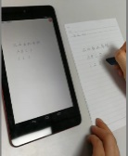

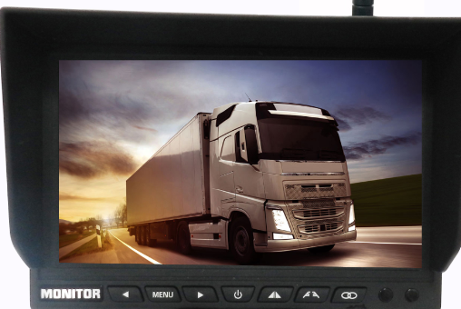

產品類別與應用
電子互動玩具
小家電
Type C PD充電/
行動電源
高階玩具機器人
個人醫療保健產品
STEM
教育學習產品
消費性IC
8/32位元
微控制器
電腦週邊
電競應用
安防門禁攝影機
無線嬰兒監視器
多媒體 IC
網路
攝影機
OID 晶片組
倒車監控
攝影機
無線倒車監控攝影機
筆記型電腦攝影機
Image/Video Chips

Slide 3
產品組合變化
112年1Q
111年
110年

Slide 4
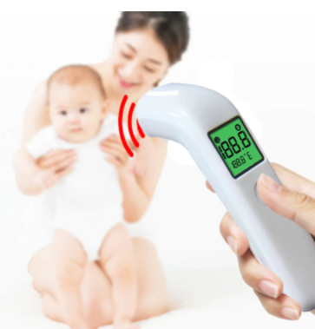
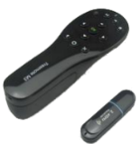
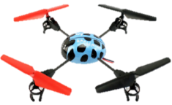
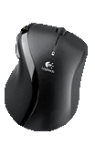
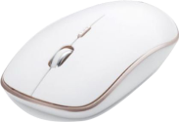
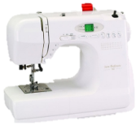
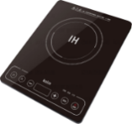
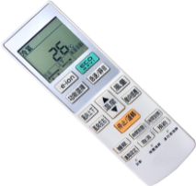
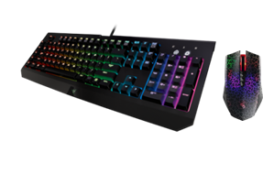

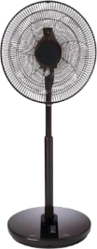
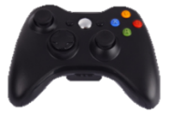

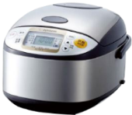

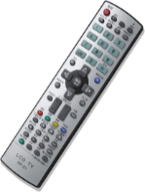
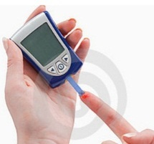
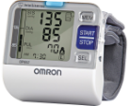
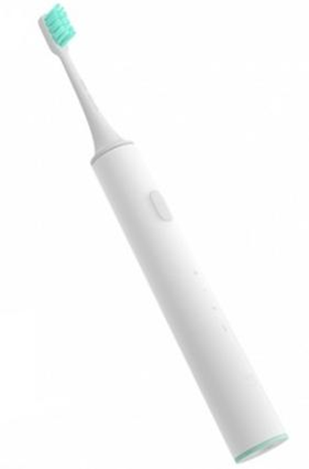
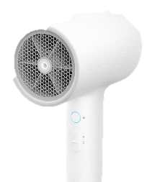

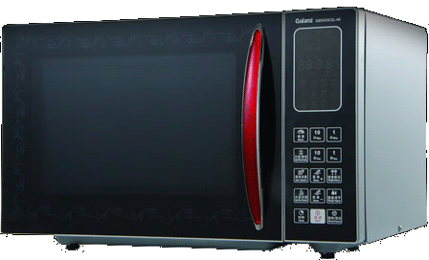


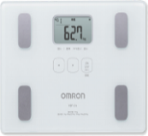
微控制器(MCU) 主要應用
SOC MCU (w/12-24bit ADC) (醫療量測應用) | GP (通用型) | USB (電腦周邊應用)
額溫耳溫槍
血氧機
遙控器
無人機
各式小家電
電腦周邊
電競配件周邊
其他
血壓計
血糖機
USB Type C PD充電器
行動電源、充電器
體重體脂秤

Slide 5
MCU 產品類別

Slide 6
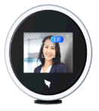
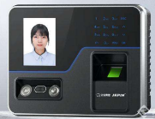



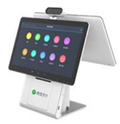
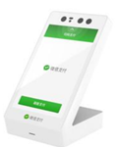
影像視訊晶片
影像多媒體晶片是營收成長動能
影像多媒體晶片發展過程
2006
首推內建筆電攝影機
2008
松翰筆電攝影機晶片
市占率達 60%
2021
居家工作/AIOT
新應用帶動新市場成長
內建筆電攝影機
外掛網路攝影機
新應用
筆電內建率高且持續升級
新冠疫情帶動新一波居家工作視訊需求
臉部辨識
安防、門禁
AI、AIOT
高清/超高清/除雜噪
高拍儀
金融支付
視訊會議
居家工作
遠距學習

Slide 7
影像視訊晶片比重

Slide 8
112年度 第1季合併財務報告摘要
單位：新台幣仟元

Slide 9
112年度 第1季合併財務報告 年度比較
綜合損益表
單位:新台幣仟元

Slide 10
112年度 第1季 合併財務報告 季度比較
綜合損益表
單位: 新台幣仟元

Slide 11
股利分派
高配息率
單位:新台幣元

Slide 12
End

